Slide 1
2020_Problem_B
论文研讨
汇报人：倪锦炜
2024/1/28🚀

Slide 2
--------->
目录
问题介绍
论文建模层次与优势
论文关键建模方法
解题思路与个人启发

Slide 3
01
问题介绍
Question introduction.

Slide 4
问题介绍
目的：寻找最佳三维几何形状作为沙堡的基础结构
目标：
①：确定最佳的三维几何形状
②：确定最佳的沙水混合比例
③：研究降水对沙堡的影响
④：给出建议，使得沙堡持续时间更长
难点：
①：海水对沙堡的侵蚀并不是一种状态②：降水对沙堡的影响也有多种
③：降水特征的描述
关键词1
关键词2
关键词3
关键词4

Slide 5
02
论文建模层次与优势
Modeling Levels and Advantages of the Thesis.

Slide 6
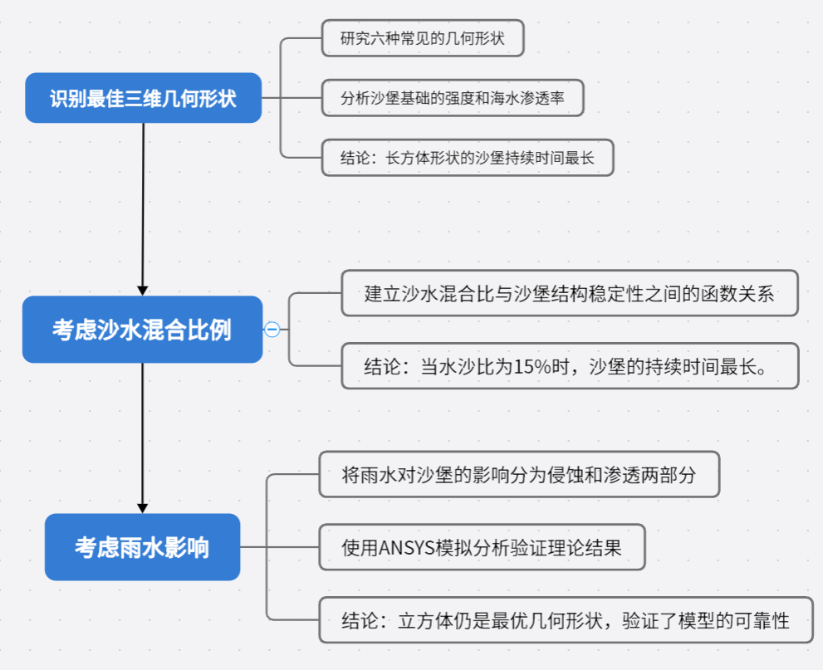
论文建模层次
论文将建模目标拆解成三个部分，首先任务一是确定最佳的三维结构，在此基础上考虑沙水的最佳混合比例。
接着引入海水渗透模型与雨水冲刷模型对沙堡模型进行调优，在使用3D模拟仿真软件验证理论结果。
关键词1
关键词2
关键词3
关键词4

Slide 7
论文的优势
1. 综合性分析：通过考虑不同几何形状、沙水比例、雨水影响等多方面因素，提供了对沙堡稳定性的全面分析。
2. 模块化拆分：将复杂的建模任务分成三个部分，递进式解决；先确定最佳三维结构，再此基础上探索沙水最佳比例，最后引入海水渗入模型与雨水冲刷模型对沙堡模型进行优化，根据优化结果提出相关的延长沙堡寿命的建议。
3. 实用性与普适性：该沙堡模型在海滩区域对实际沙堡制作具有一定指导价值
关键词1
关键词2
关键词3
关键词4

Slide 8
论文的优势
4.实证研究的严谨性：论文中关键参数均来自公式的实际演算，其求解过程逐步递进，所有分析逻辑严密，通过实际数据和仿真软件（ANSYS）验证模型和理论
5.数据与图表重点清晰：论文中探索沙水比例、海水渗入与雨水冲刷的部分，其表格突出重点，其相关物理符号清晰统一，通过详细的图表与数据分析，为延长沙堡的稳定性提供科学的建议。
关键词1
关键词2
关键词3
关键词4

Slide 9
03
论文关键建模方法
Key modeling methods in this paper.

Slide 10
关键建模方法
（1）Airy wave theory
(艾里波理论)
（3）Mohr-Coulomb Yielding
Criteria (C-M准则)
（5）Van Genuchten 模型
(范-格鲁切腾模型)
（2）The Morison Equation
(莫里森方程)
（4）Horton‘s Equation
(霍顿方程)
（6）ANSYS仿真模拟
内容是网络营销中非常关键的一个要素，可以说它是王道。内容需要具有广泛的适用性和易于理解的特点，才能够吸引更多的目标受众。一个好的内容，可以吸引潜在客户，并引导他们转化为忠实的客户。 好的内容需要有深度，观点清晰，并有一定的情感元素，这样能够更好的引发受众的共鸣和兴趣。好的内容还需要有时效性，随着社会进步和人们观念的改变，我们需要不断更新优化内容，与潮流同步，以保持内容的吸引力。 总之，内容是网络营销的基础，缺少好的内容就难以建立起稳定的目标受众基础。因此，我们必须注重不断创新和优化自己的内容，以满足受众需求，不断引领行业发展。
内容是网络营销中非常关键的一个要素，可以说它是王道。内容需要具有广泛的适用性和易于理解的特点，才能够吸引更多的目标受众。一个好的内容，可以吸引潜在客户，并引导他们转化为忠实的客户。 好的内容需要有深度，观点清晰，并有一定的情感元素，这样能够更好的引发受众的共鸣和兴趣。好的内容还需要有时效性，随着社会进步和人们观念的改变，我们需要不断更新优化内容，与潮流同步，以保持内容的吸引力。 总之，内容是网络营销的基础，缺少好的内容就难以建立起稳定的目标受众基础。因此，我们必须注重不断创新和优化自己的内容，以满足受众需求，不断引领行业发展。
内容是网络营销中非常关键的一个要素，可以说它是王道。内容需要具有广泛的适用性和易于理解的特点，才能够吸引更多的目标受众。一个好的内容，可以吸引潜在客户，并引导他们转化为忠实的客户。 好的内容需要有深度，观点清晰，并有一定的情感元素，这样能够更好的引发受众的共鸣和兴趣。好的内容还需要有时效性，随着社会进步和人们观念的改变，我们需要不断更新优化内容，与潮流同步，以保持内容的吸引力。 总之，内容是网络营销的基础，缺少好的内容就难以建立起稳定的目标受众基础。因此，我们必须注重不断创新和优化自己的内容，以满足受众需求，不断引领行业发展。
内容是网络营销中非常关键的一个要素，可以说它是王道。内容需要具有广泛的适用性和易于理解的特点，才能够吸引更多的目标受众。一个好的内容，可以吸引潜在客户，并引导他们转化为忠实的客户。 好的内容需要有深度，观点清晰，并有一定的情感元素，这样能够更好的引发受众的共鸣和兴趣。好的内容还需要有时效性，随着社会进步和人们观念的改变，我们需要不断更新优化内容，与潮流同步，以保持内容的吸引力。 总之，内容是网络营销的基础，缺少好的内容就难以建立起稳定的目标受众基础。因此，我们必须注重不断创新和优化自己的内容，以满足受众需求，不断引领行业发展。

Slide 11
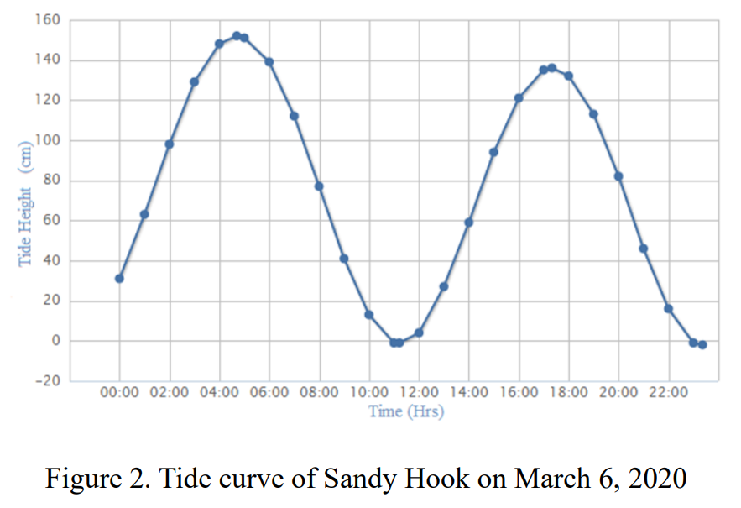
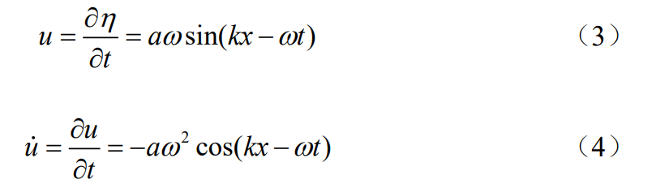
Airy wave theory (艾里波理论)
艾里波理论通常应用于海洋和海岸工程中的随机海况建模，以描述潮汐波的波浪运动学和动力学。
本文在假定海浪单个波分量的自由表面高程为正弦形式的前提下，设定波幅a，波长λ ( k=2*π/λ )和周期T( ω=2*π/T )，求导可知海浪运动的速度方程和加速度方程，即海浪的运动方程。
内容是网络营销中非常关键的一个要素，可以说它是王道。内容需要具有广泛的适用性和易于理解的特点，才能够吸引更多的目标受众。一个好的内容，可以吸引潜在客户，并引导他们转化为忠实的客户。 好的内容需要有深度，观点清晰，并有一定的情感元素，这样能够更好的引发受众的共鸣和兴趣。好的内容还需要有时效性，随着社会进步和人们观念的改变，我们需要不断更新优化内容，与潮流同步，以保持内容的吸引力。 总之，内容是网络营销的基础，缺少好的内容就难以建立起稳定的目标受众基础。因此，我们必须注重不断创新和优化自己的内容，以满足受众需求，不断引领行业发展。
内容是网络营销中非常关键的一个要素，可以说它是王道。内容需要具有广泛的适用性和易于理解的特点，才能够吸引更多的目标受众。一个好的内容，可以吸引潜在客户，并引导他们转化为忠实的客户。 好的内容需要有深度，观点清晰，并有一定的情感元素，这样能够更好的引发受众的共鸣和兴趣。好的内容还需要有时效性，随着社会进步和人们观念的改变，我们需要不断更新优化内容，与潮流同步，以保持内容的吸引力。 总之，内容是网络营销的基础，缺少好的内容就难以建立起稳定的目标受众基础。因此，我们必须注重不断创新和优化自己的内容，以满足受众需求，不断引领行业发展。
内容是网络营销中非常关键的一个要素，可以说它是王道。内容需要具有广泛的适用性和易于理解的特点，才能够吸引更多的目标受众。一个好的内容，可以吸引潜在客户，并引导他们转化为忠实的客户。 好的内容需要有深度，观点清晰，并有一定的情感元素，这样能够更好的引发受众的共鸣和兴趣。好的内容还需要有时效性，随着社会进步和人们观念的改变，我们需要不断更新优化内容，与潮流同步，以保持内容的吸引力。 总之，内容是网络营销的基础，缺少好的内容就难以建立起稳定的目标受众基础。因此，我们必须注重不断创新和优化自己的内容，以满足受众需求，不断引领行业发展。
内容是网络营销中非常关键的一个要素，可以说它是王道。内容需要具有广泛的适用性和易于理解的特点，才能够吸引更多的目标受众。一个好的内容，可以吸引潜在客户，并引导他们转化为忠实的客户。 好的内容需要有深度，观点清晰，并有一定的情感元素，这样能够更好的引发受众的共鸣和兴趣。好的内容还需要有时效性，随着社会进步和人们观念的改变，我们需要不断更新优化内容，与潮流同步，以保持内容的吸引力。 总之，内容是网络营销的基础，缺少好的内容就难以建立起稳定的目标受众基础。因此，我们必须注重不断创新和优化自己的内容，以满足受众需求，不断引领行业发展。

Slide 12

The Morison Equation (莫里森方程)
在研究近海固定式结构在波浪中的受力问题中，对于构件直径与入射波的波长相比尺度较小的结构物，常采用Morison方程计算波浪力。
已知阻力系数Cd(沙堡形状)、海水密度ρ、沙堡体积V和面朝海浪面积A的情况下，设定惯性系数Cm，根据海浪运动方程可得到海浪对沙堡的作用力。
内容是网络营销中非常关键的一个要素，可以说它是王道。内容需要具有广泛的适用性和易于理解的特点，才能够吸引更多的目标受众。一个好的内容，可以吸引潜在客户，并引导他们转化为忠实的客户。 好的内容需要有深度，观点清晰，并有一定的情感元素，这样能够更好的引发受众的共鸣和兴趣。好的内容还需要有时效性，随着社会进步和人们观念的改变，我们需要不断更新优化内容，与潮流同步，以保持内容的吸引力。 总之，内容是网络营销的基础，缺少好的内容就难以建立起稳定的目标受众基础。因此，我们必须注重不断创新和优化自己的内容，以满足受众需求，不断引领行业发展。
内容是网络营销中非常关键的一个要素，可以说它是王道。内容需要具有广泛的适用性和易于理解的特点，才能够吸引更多的目标受众。一个好的内容，可以吸引潜在客户，并引导他们转化为忠实的客户。 好的内容需要有深度，观点清晰，并有一定的情感元素，这样能够更好的引发受众的共鸣和兴趣。好的内容还需要有时效性，随着社会进步和人们观念的改变，我们需要不断更新优化内容，与潮流同步，以保持内容的吸引力。 总之，内容是网络营销的基础，缺少好的内容就难以建立起稳定的目标受众基础。因此，我们必须注重不断创新和优化自己的内容，以满足受众需求，不断引领行业发展。
内容是网络营销中非常关键的一个要素，可以说它是王道。内容需要具有广泛的适用性和易于理解的特点，才能够吸引更多的目标受众。一个好的内容，可以吸引潜在客户，并引导他们转化为忠实的客户。 好的内容需要有深度，观点清晰，并有一定的情感元素，这样能够更好的引发受众的共鸣和兴趣。好的内容还需要有时效性，随着社会进步和人们观念的改变，我们需要不断更新优化内容，与潮流同步，以保持内容的吸引力。 总之，内容是网络营销的基础，缺少好的内容就难以建立起稳定的目标受众基础。因此，我们必须注重不断创新和优化自己的内容，以满足受众需求，不断引领行业发展。
内容是网络营销中非常关键的一个要素，可以说它是王道。内容需要具有广泛的适用性和易于理解的特点，才能够吸引更多的目标受众。一个好的内容，可以吸引潜在客户，并引导他们转化为忠实的客户。 好的内容需要有深度，观点清晰，并有一定的情感元素，这样能够更好的引发受众的共鸣和兴趣。好的内容还需要有时效性，随着社会进步和人们观念的改变，我们需要不断更新优化内容，与潮流同步，以保持内容的吸引力。 总之，内容是网络营销的基础，缺少好的内容就难以建立起稳定的目标受众基础。因此，我们必须注重不断创新和优化自己的内容，以满足受众需求，不断引领行业发展。

Slide 13
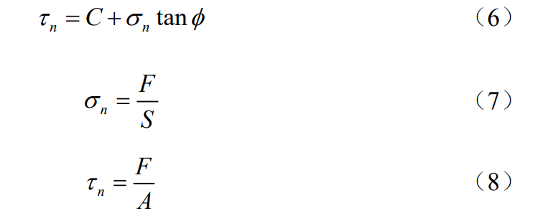
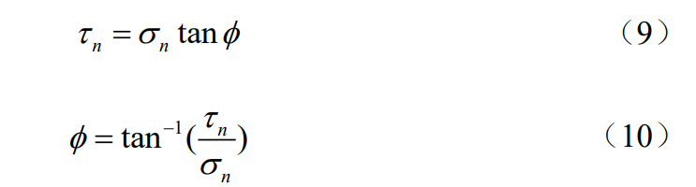
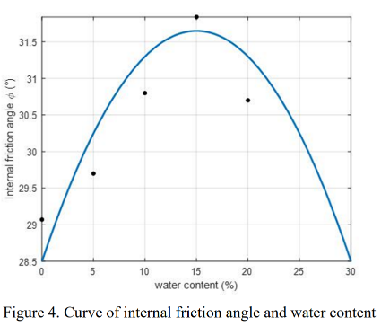
Mohr-Coulomb Yielding Criteria (C-M准则)
C-M准则是考虑正应力或平均应力作用的最大剪应力或单一剪应力的屈服理论，即当剪切面上的剪应力与正应力之比达到最大时，材料发生屈服或破坏。
本文选择沙堡的内摩擦角作为研究对象，取沙堡的内聚力C为0，查询资料得出外力作用的内摩擦角g(w)与含水量w之间的函数关系，通过比较g(w)和Ф ，以此判断海浪是否摧毁沙堡。
内容是网络营销中非常关键的一个要素，可以说它是王道。内容需要具有广泛的适用性和易于理解的特点，才能够吸引更多的目标受众。一个好的内容，可以吸引潜在客户，并引导他们转化为忠实的客户。 好的内容需要有深度，观点清晰，并有一定的情感元素，这样能够更好的引发受众的共鸣和兴趣。好的内容还需要有时效性，随着社会进步和人们观念的改变，我们需要不断更新优化内容，与潮流同步，以保持内容的吸引力。 总之，内容是网络营销的基础，缺少好的内容就难以建立起稳定的目标受众基础。因此，我们必须注重不断创新和优化自己的内容，以满足受众需求，不断引领行业发展。
内容是网络营销中非常关键的一个要素，可以说它是王道。内容需要具有广泛的适用性和易于理解的特点，才能够吸引更多的目标受众。一个好的内容，可以吸引潜在客户，并引导他们转化为忠实的客户。 好的内容需要有深度，观点清晰，并有一定的情感元素，这样能够更好的引发受众的共鸣和兴趣。好的内容还需要有时效性，随着社会进步和人们观念的改变，我们需要不断更新优化内容，与潮流同步，以保持内容的吸引力。 总之，内容是网络营销的基础，缺少好的内容就难以建立起稳定的目标受众基础。因此，我们必须注重不断创新和优化自己的内容，以满足受众需求，不断引领行业发展。
内容是网络营销中非常关键的一个要素，可以说它是王道。内容需要具有广泛的适用性和易于理解的特点，才能够吸引更多的目标受众。一个好的内容，可以吸引潜在客户，并引导他们转化为忠实的客户。 好的内容需要有深度，观点清晰，并有一定的情感元素，这样能够更好的引发受众的共鸣和兴趣。好的内容还需要有时效性，随着社会进步和人们观念的改变，我们需要不断更新优化内容，与潮流同步，以保持内容的吸引力。 总之，内容是网络营销的基础，缺少好的内容就难以建立起稳定的目标受众基础。因此，我们必须注重不断创新和优化自己的内容，以满足受众需求，不断引领行业发展。
内容是网络营销中非常关键的一个要素，可以说它是王道。内容需要具有广泛的适用性和易于理解的特点，才能够吸引更多的目标受众。一个好的内容，可以吸引潜在客户，并引导他们转化为忠实的客户。 好的内容需要有深度，观点清晰，并有一定的情感元素，这样能够更好的引发受众的共鸣和兴趣。好的内容还需要有时效性，随着社会进步和人们观念的改变，我们需要不断更新优化内容，与潮流同步，以保持内容的吸引力。 总之，内容是网络营销的基础，缺少好的内容就难以建立起稳定的目标受众基础。因此，我们必须注重不断创新和优化自己的内容，以满足受众需求，不断引领行业发展。

Slide 14

Horton‘s Equation (霍顿方程)
霍顿方程是计算渗透曲线的经验公式。
由于海水淹没沙堡中沙堡的含水量是动态变化的（这也意味着外力作用的内摩擦角的变化），而为了了解沙堡的含水量如何变化，我们必须首先知道海浪的渗透率如何变化，本文使用霍顿方程计算渗透率，得出海浪渗透率f(t)-时间t的函数关系。
已知沙衰变常数k=2，设定海浪-沙饱和渗透率fc一定及初始f0=0。
内容是网络营销中非常关键的一个要素，可以说它是王道。内容需要具有广泛的适用性和易于理解的特点，才能够吸引更多的目标受众。一个好的内容，可以吸引潜在客户，并引导他们转化为忠实的客户。 好的内容需要有深度，观点清晰，并有一定的情感元素，这样能够更好的引发受众的共鸣和兴趣。好的内容还需要有时效性，随着社会进步和人们观念的改变，我们需要不断更新优化内容，与潮流同步，以保持内容的吸引力。 总之，内容是网络营销的基础，缺少好的内容就难以建立起稳定的目标受众基础。因此，我们必须注重不断创新和优化自己的内容，以满足受众需求，不断引领行业发展。
内容是网络营销中非常关键的一个要素，可以说它是王道。内容需要具有广泛的适用性和易于理解的特点，才能够吸引更多的目标受众。一个好的内容，可以吸引潜在客户，并引导他们转化为忠实的客户。 好的内容需要有深度，观点清晰，并有一定的情感元素，这样能够更好的引发受众的共鸣和兴趣。好的内容还需要有时效性，随着社会进步和人们观念的改变，我们需要不断更新优化内容，与潮流同步，以保持内容的吸引力。 总之，内容是网络营销的基础，缺少好的内容就难以建立起稳定的目标受众基础。因此，我们必须注重不断创新和优化自己的内容，以满足受众需求，不断引领行业发展。
内容是网络营销中非常关键的一个要素，可以说它是王道。内容需要具有广泛的适用性和易于理解的特点，才能够吸引更多的目标受众。一个好的内容，可以吸引潜在客户，并引导他们转化为忠实的客户。 好的内容需要有深度，观点清晰，并有一定的情感元素，这样能够更好的引发受众的共鸣和兴趣。好的内容还需要有时效性，随着社会进步和人们观念的改变，我们需要不断更新优化内容，与潮流同步，以保持内容的吸引力。 总之，内容是网络营销的基础，缺少好的内容就难以建立起稳定的目标受众基础。因此，我们必须注重不断创新和优化自己的内容，以满足受众需求，不断引领行业发展。
内容是网络营销中非常关键的一个要素，可以说它是王道。内容需要具有广泛的适用性和易于理解的特点，才能够吸引更多的目标受众。一个好的内容，可以吸引潜在客户，并引导他们转化为忠实的客户。 好的内容需要有深度，观点清晰，并有一定的情感元素，这样能够更好的引发受众的共鸣和兴趣。好的内容还需要有时效性，随着社会进步和人们观念的改变，我们需要不断更新优化内容，与潮流同步，以保持内容的吸引力。 总之，内容是网络营销的基础，缺少好的内容就难以建立起稳定的目标受众基础。因此，我们必须注重不断创新和优化自己的内容，以满足受众需求，不断引领行业发展。

Slide 15
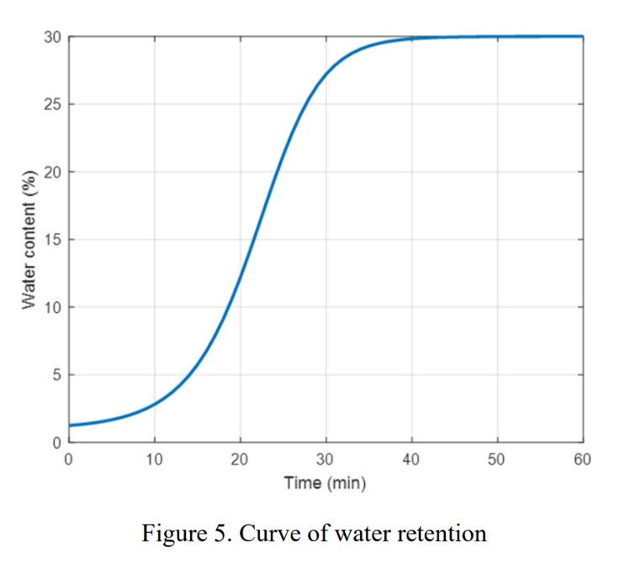
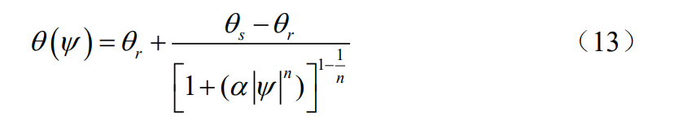
Van Genuchten 模型 (范-格鲁切腾模型)
本模型是目前拟合水土特征曲线应用最广泛的数学模型。
经霍顿方程已知海浪渗透率随时间变化的关系，本文使用Van Genuchten模型将渗透率与沙堡的含水量联系起来，得出沙堡含水量与时间的函数关系。后续还用于研究降雨的渗透作用对沙堡含水量变化的影响。
内容是网络营销中非常关键的一个要素，可以说它是王道。内容需要具有广泛的适用性和易于理解的特点，才能够吸引更多的目标受众。一个好的内容，可以吸引潜在客户，并引导他们转化为忠实的客户。 好的内容需要有深度，观点清晰，并有一定的情感元素，这样能够更好的引发受众的共鸣和兴趣。好的内容还需要有时效性，随着社会进步和人们观念的改变，我们需要不断更新优化内容，与潮流同步，以保持内容的吸引力。 总之，内容是网络营销的基础，缺少好的内容就难以建立起稳定的目标受众基础。因此，我们必须注重不断创新和优化自己的内容，以满足受众需求，不断引领行业发展。
内容是网络营销中非常关键的一个要素，可以说它是王道。内容需要具有广泛的适用性和易于理解的特点，才能够吸引更多的目标受众。一个好的内容，可以吸引潜在客户，并引导他们转化为忠实的客户。 好的内容需要有深度，观点清晰，并有一定的情感元素，这样能够更好的引发受众的共鸣和兴趣。好的内容还需要有时效性，随着社会进步和人们观念的改变，我们需要不断更新优化内容，与潮流同步，以保持内容的吸引力。 总之，内容是网络营销的基础，缺少好的内容就难以建立起稳定的目标受众基础。因此，我们必须注重不断创新和优化自己的内容，以满足受众需求，不断引领行业发展。
内容是网络营销中非常关键的一个要素，可以说它是王道。内容需要具有广泛的适用性和易于理解的特点，才能够吸引更多的目标受众。一个好的内容，可以吸引潜在客户，并引导他们转化为忠实的客户。 好的内容需要有深度，观点清晰，并有一定的情感元素，这样能够更好的引发受众的共鸣和兴趣。好的内容还需要有时效性，随着社会进步和人们观念的改变，我们需要不断更新优化内容，与潮流同步，以保持内容的吸引力。 总之，内容是网络营销的基础，缺少好的内容就难以建立起稳定的目标受众基础。因此，我们必须注重不断创新和优化自己的内容，以满足受众需求，不断引领行业发展。
内容是网络营销中非常关键的一个要素，可以说它是王道。内容需要具有广泛的适用性和易于理解的特点，才能够吸引更多的目标受众。一个好的内容，可以吸引潜在客户，并引导他们转化为忠实的客户。 好的内容需要有深度，观点清晰，并有一定的情感元素，这样能够更好的引发受众的共鸣和兴趣。好的内容还需要有时效性，随着社会进步和人们观念的改变，我们需要不断更新优化内容，与潮流同步，以保持内容的吸引力。 总之，内容是网络营销的基础，缺少好的内容就难以建立起稳定的目标受众基础。因此，我们必须注重不断创新和优化自己的内容，以满足受众需求，不断引领行业发展。

Slide 16
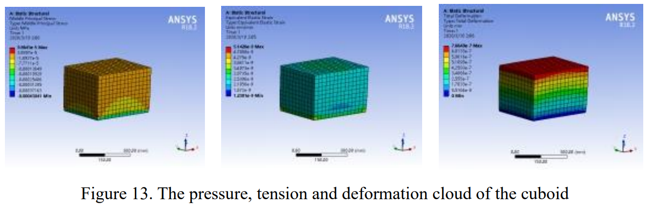
关键建模方法
在研究降雨对沙堡的影响（冲刷作用）时，使用 ANSYS 仿真来验证理论结果。通过对降雨冲刷模型的仿真分析，得到模型的压力图、张力图和变形图。
内容是网络营销中非常关键的一个要素，可以说它是王道。内容需要具有广泛的适用性和易于理解的特点，才能够吸引更多的目标受众。一个好的内容，可以吸引潜在客户，并引导他们转化为忠实的客户。 好的内容需要有深度，观点清晰，并有一定的情感元素，这样能够更好的引发受众的共鸣和兴趣。好的内容还需要有时效性，随着社会进步和人们观念的改变，我们需要不断更新优化内容，与潮流同步，以保持内容的吸引力。 总之，内容是网络营销的基础，缺少好的内容就难以建立起稳定的目标受众基础。因此，我们必须注重不断创新和优化自己的内容，以满足受众需求，不断引领行业发展。
内容是网络营销中非常关键的一个要素，可以说它是王道。内容需要具有广泛的适用性和易于理解的特点，才能够吸引更多的目标受众。一个好的内容，可以吸引潜在客户，并引导他们转化为忠实的客户。 好的内容需要有深度，观点清晰，并有一定的情感元素，这样能够更好的引发受众的共鸣和兴趣。好的内容还需要有时效性，随着社会进步和人们观念的改变，我们需要不断更新优化内容，与潮流同步，以保持内容的吸引力。 总之，内容是网络营销的基础，缺少好的内容就难以建立起稳定的目标受众基础。因此，我们必须注重不断创新和优化自己的内容，以满足受众需求，不断引领行业发展。
内容是网络营销中非常关键的一个要素，可以说它是王道。内容需要具有广泛的适用性和易于理解的特点，才能够吸引更多的目标受众。一个好的内容，可以吸引潜在客户，并引导他们转化为忠实的客户。 好的内容需要有深度，观点清晰，并有一定的情感元素，这样能够更好的引发受众的共鸣和兴趣。好的内容还需要有时效性，随着社会进步和人们观念的改变，我们需要不断更新优化内容，与潮流同步，以保持内容的吸引力。 总之，内容是网络营销的基础，缺少好的内容就难以建立起稳定的目标受众基础。因此，我们必须注重不断创新和优化自己的内容，以满足受众需求，不断引领行业发展。
内容是网络营销中非常关键的一个要素，可以说它是王道。内容需要具有广泛的适用性和易于理解的特点，才能够吸引更多的目标受众。一个好的内容，可以吸引潜在客户，并引导他们转化为忠实的客户。 好的内容需要有深度，观点清晰，并有一定的情感元素，这样能够更好的引发受众的共鸣和兴趣。好的内容还需要有时效性，随着社会进步和人们观念的改变，我们需要不断更新优化内容，与潮流同步，以保持内容的吸引力。 总之，内容是网络营销的基础，缺少好的内容就难以建立起稳定的目标受众基础。因此，我们必须注重不断创新和优化自己的内容，以满足受众需求，不断引领行业发展。

Slide 17
论文结论
①在给出的六种结构中，长方体结构是最好的，以长方体结构为基础的沙堡持续时间最长
②最佳的沙水混合比例是15%
③雨水的渗入会增加沙堡的含水量。另一方面沙堡上的雨水会对沙堡产生强烈的影响，这些会加速沙堡的倒塌，所以下雨对沙堡不利。
④为了使沙堡具有最长的持续时间，在无雨的天气，我们应该选择使用紧密程度较高的沙子，建造一个长方体作为沙堡的基础，并使水面的宽度尽可能窄，或者在沙子里加石头和土。
关键词1
关键词2
关键词3
关键词4

Slide 18
04
解题思路与个人启发
Solution idea and personal inspiration.

Slide 19
解题思路
反复读题，提取关键要点。
确定研究对象为海浪和沙堡为建模个体。
海浪冲毁沙堡的临界点——引入内摩擦角。
两处内摩擦角的比较：外力作用的内摩擦角和最大内摩擦角。 外力作用内摩擦角<---计算外力<---外力对象的运动方程 最大内摩擦角<---受含水量变化影响<---作用对象渗透方程
从外力冲刷和渗透改变含水量两个角度来研究降水对沙堡的影响。
灵敏度分析。
关键词1
关键词2
关键词3
关键词4

Slide 20
启发
层次化拆解问题：面对复杂的建模任务时，有效的策略是将问题分解为多个子任务。正如论文中所示，可以将复杂问题简化，通过将影响因素分类为几个关键任务，逐个解决。这种方法不仅清晰地展示了问题的结构，而且使得模型更加系统化和易于验证。
细致的数据分析：深入分析数据，确保模型的准确性和可靠性，通过详细的数据分析，为目标问题提供了科学的解释和优化建议。
内容是网络营销中非常关键的一个要素，可以说它是王道。内容需要具有广泛的适用性和易于理解的特点，才能够吸引更多的目标受众。一个好的内容，可以吸引潜在客户，并引导他们转化为忠实的客户。 好的内容需要有深度，观点清晰，并有一定的情感元素，这样能够更好的引发受众的共鸣和兴趣。好的内容还需要有时效性，随着社会进步和人们观念的改变，我们需要不断更新优化内容，与潮流同步，以保持内容的吸引力。 总之，内容是网络营销的基础，缺少好的内容就难以建立起稳定的目标受众基础。因此，我们必须注重不断创新和优化自己的内容，以满足受众需求，不断引领行业发展。
内容是网络营销中非常关键的一个要素，可以说它是王道。内容需要具有广泛的适用性和易于理解的特点，才能够吸引更多的目标受众。一个好的内容，可以吸引潜在客户，并引导他们转化为忠实的客户。 好的内容需要有深度，观点清晰，并有一定的情感元素，这样能够更好的引发受众的共鸣和兴趣。好的内容还需要有时效性，随着社会进步和人们观念的改变，我们需要不断更新优化内容，与潮流同步，以保持内容的吸引力。 总之，内容是网络营销的基础，缺少好的内容就难以建立起稳定的目标受众基础。因此，我们必须注重不断创新和优化自己的内容，以满足受众需求，不断引领行业发展。
内容是网络营销中非常关键的一个要素，可以说它是王道。内容需要具有广泛的适用性和易于理解的特点，才能够吸引更多的目标受众。一个好的内容，可以吸引潜在客户，并引导他们转化为忠实的客户。 好的内容需要有深度，观点清晰，并有一定的情感元素，这样能够更好的引发受众的共鸣和兴趣。好的内容还需要有时效性，随着社会进步和人们观念的改变，我们需要不断更新优化内容，与潮流同步，以保持内容的吸引力。 总之，内容是网络营销的基础，缺少好的内容就难以建立起稳定的目标受众基础。因此，我们必须注重不断创新和优化自己的内容，以满足受众需求，不断引领行业发展。
内容是网络营销中非常关键的一个要素，可以说它是王道。内容需要具有广泛的适用性和易于理解的特点，才能够吸引更多的目标受众。一个好的内容，可以吸引潜在客户，并引导他们转化为忠实的客户。 好的内容需要有深度，观点清晰，并有一定的情感元素，这样能够更好的引发受众的共鸣和兴趣。好的内容还需要有时效性，随着社会进步和人们观念的改变，我们需要不断更新优化内容，与潮流同步，以保持内容的吸引力。 总之，内容是网络营销的基础，缺少好的内容就难以建立起稳定的目标受众基础。因此，我们必须注重不断创新和优化自己的内容，以满足受众需求，不断引领行业发展。

Slide 21
启发
逻辑严谨：这篇论文提供了一种较为科学和完整的方法来研究沙堡的持久性问题。通过建立数学模型，综合考虑了海浪、沙子特性、水沙比例等因素，并利用科学计算方法对数据进行分析和处理，得出了较为可靠的结论。
系统性思维：在解决复杂问题时，需要采用系统性的思维方式。应该注重科学方法和数据分析，对问题进行全面、系统、深入的探讨和研究。同时需要考虑到模型的合理性和适用性，以及对实际问题的解决能力。在处理复杂问题时，需要对各个因素进行综合考虑，避免忽略重要因素或过多考虑次要因素。此外，在研究中也需要注意对现实情况的合理假设和简化，使得模型具有可操作性和实用性。
内容是网络营销中非常关键的一个要素，可以说它是王道。内容需要具有广泛的适用性和易于理解的特点，才能够吸引更多的目标受众。一个好的内容，可以吸引潜在客户，并引导他们转化为忠实的客户。 好的内容需要有深度，观点清晰，并有一定的情感元素，这样能够更好的引发受众的共鸣和兴趣。好的内容还需要有时效性，随着社会进步和人们观念的改变，我们需要不断更新优化内容，与潮流同步，以保持内容的吸引力。 总之，内容是网络营销的基础，缺少好的内容就难以建立起稳定的目标受众基础。因此，我们必须注重不断创新和优化自己的内容，以满足受众需求，不断引领行业发展。
内容是网络营销中非常关键的一个要素，可以说它是王道。内容需要具有广泛的适用性和易于理解的特点，才能够吸引更多的目标受众。一个好的内容，可以吸引潜在客户，并引导他们转化为忠实的客户。 好的内容需要有深度，观点清晰，并有一定的情感元素，这样能够更好的引发受众的共鸣和兴趣。好的内容还需要有时效性，随着社会进步和人们观念的改变，我们需要不断更新优化内容，与潮流同步，以保持内容的吸引力。 总之，内容是网络营销的基础，缺少好的内容就难以建立起稳定的目标受众基础。因此，我们必须注重不断创新和优化自己的内容，以满足受众需求，不断引领行业发展。
内容是网络营销中非常关键的一个要素，可以说它是王道。内容需要具有广泛的适用性和易于理解的特点，才能够吸引更多的目标受众。一个好的内容，可以吸引潜在客户，并引导他们转化为忠实的客户。 好的内容需要有深度，观点清晰，并有一定的情感元素，这样能够更好的引发受众的共鸣和兴趣。好的内容还需要有时效性，随着社会进步和人们观念的改变，我们需要不断更新优化内容，与潮流同步，以保持内容的吸引力。 总之，内容是网络营销的基础，缺少好的内容就难以建立起稳定的目标受众基础。因此，我们必须注重不断创新和优化自己的内容，以满足受众需求，不断引领行业发展。
内容是网络营销中非常关键的一个要素，可以说它是王道。内容需要具有广泛的适用性和易于理解的特点，才能够吸引更多的目标受众。一个好的内容，可以吸引潜在客户，并引导他们转化为忠实的客户。 好的内容需要有深度，观点清晰，并有一定的情感元素，这样能够更好的引发受众的共鸣和兴趣。好的内容还需要有时效性，随着社会进步和人们观念的改变，我们需要不断更新优化内容，与潮流同步，以保持内容的吸引力。 总之，内容是网络营销的基础，缺少好的内容就难以建立起稳定的目标受众基础。因此，我们必须注重不断创新和优化自己的内容，以满足受众需求，不断引领行业发展。

Slide 22
启发
建模角度：需要敏锐地捕捉到解题关键点，比如文中通过内摩擦角的引入来判断海浪冲破沙堡的临界状态。再从如何求得内摩擦角入手，寻找变量的求解方法，比如外力大小的求解、运动方程的求解等等，抽丝剥茧。本文还设定了很多变量值来使得求解过程更加简便。
写作角度：整篇论文结构清晰，逻辑自洽。叙述逐步递进，以先入为主的观念讲述建模过程，自然而然的从对海浪和沙堡两个建模个体的研究引到内摩擦角的比较，在模型基础确定的基础上，结合之前外力作用和含水量变化两个研究角度来考虑降雨的影响，环环相扣。本文几乎每个常量的初始赋值都有文献资料支撑，如海浪正弦曲线的幅值等，最后还进行了灵敏度分析，提高了文章的可信度和可靠性。
内容是网络营销中非常关键的一个要素，可以说它是王道。内容需要具有广泛的适用性和易于理解的特点，才能够吸引更多的目标受众。一个好的内容，可以吸引潜在客户，并引导他们转化为忠实的客户。 好的内容需要有深度，观点清晰，并有一定的情感元素，这样能够更好的引发受众的共鸣和兴趣。好的内容还需要有时效性，随着社会进步和人们观念的改变，我们需要不断更新优化内容，与潮流同步，以保持内容的吸引力。 总之，内容是网络营销的基础，缺少好的内容就难以建立起稳定的目标受众基础。因此，我们必须注重不断创新和优化自己的内容，以满足受众需求，不断引领行业发展。
内容是网络营销中非常关键的一个要素，可以说它是王道。内容需要具有广泛的适用性和易于理解的特点，才能够吸引更多的目标受众。一个好的内容，可以吸引潜在客户，并引导他们转化为忠实的客户。 好的内容需要有深度，观点清晰，并有一定的情感元素，这样能够更好的引发受众的共鸣和兴趣。好的内容还需要有时效性，随着社会进步和人们观念的改变，我们需要不断更新优化内容，与潮流同步，以保持内容的吸引力。 总之，内容是网络营销的基础，缺少好的内容就难以建立起稳定的目标受众基础。因此，我们必须注重不断创新和优化自己的内容，以满足受众需求，不断引领行业发展。
内容是网络营销中非常关键的一个要素，可以说它是王道。内容需要具有广泛的适用性和易于理解的特点，才能够吸引更多的目标受众。一个好的内容，可以吸引潜在客户，并引导他们转化为忠实的客户。 好的内容需要有深度，观点清晰，并有一定的情感元素，这样能够更好的引发受众的共鸣和兴趣。好的内容还需要有时效性，随着社会进步和人们观念的改变，我们需要不断更新优化内容，与潮流同步，以保持内容的吸引力。 总之，内容是网络营销的基础，缺少好的内容就难以建立起稳定的目标受众基础。因此，我们必须注重不断创新和优化自己的内容，以满足受众需求，不断引领行业发展。
内容是网络营销中非常关键的一个要素，可以说它是王道。内容需要具有广泛的适用性和易于理解的特点，才能够吸引更多的目标受众。一个好的内容，可以吸引潜在客户，并引导他们转化为忠实的客户。 好的内容需要有深度，观点清晰，并有一定的情感元素，这样能够更好的引发受众的共鸣和兴趣。好的内容还需要有时效性，随着社会进步和人们观念的改变，我们需要不断更新优化内容，与潮流同步，以保持内容的吸引力。 总之，内容是网络营销的基础，缺少好的内容就难以建立起稳定的目标受众基础。因此，我们必须注重不断创新和优化自己的内容，以满足受众需求，不断引领行业发展。

